Slide 3
Управление на Времето
Тодор Терзиев GST LC Plovdiv

Slide 4
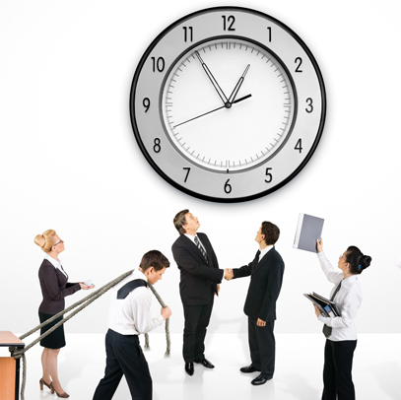
Защо е Важно?

Slide 5
Цели на Сесията
Да разберем защо е важно да управляваме времето си!
Да разпознаваме различните фактори!
Да научим стратегии за ефективно управление на времето!

Slide 6
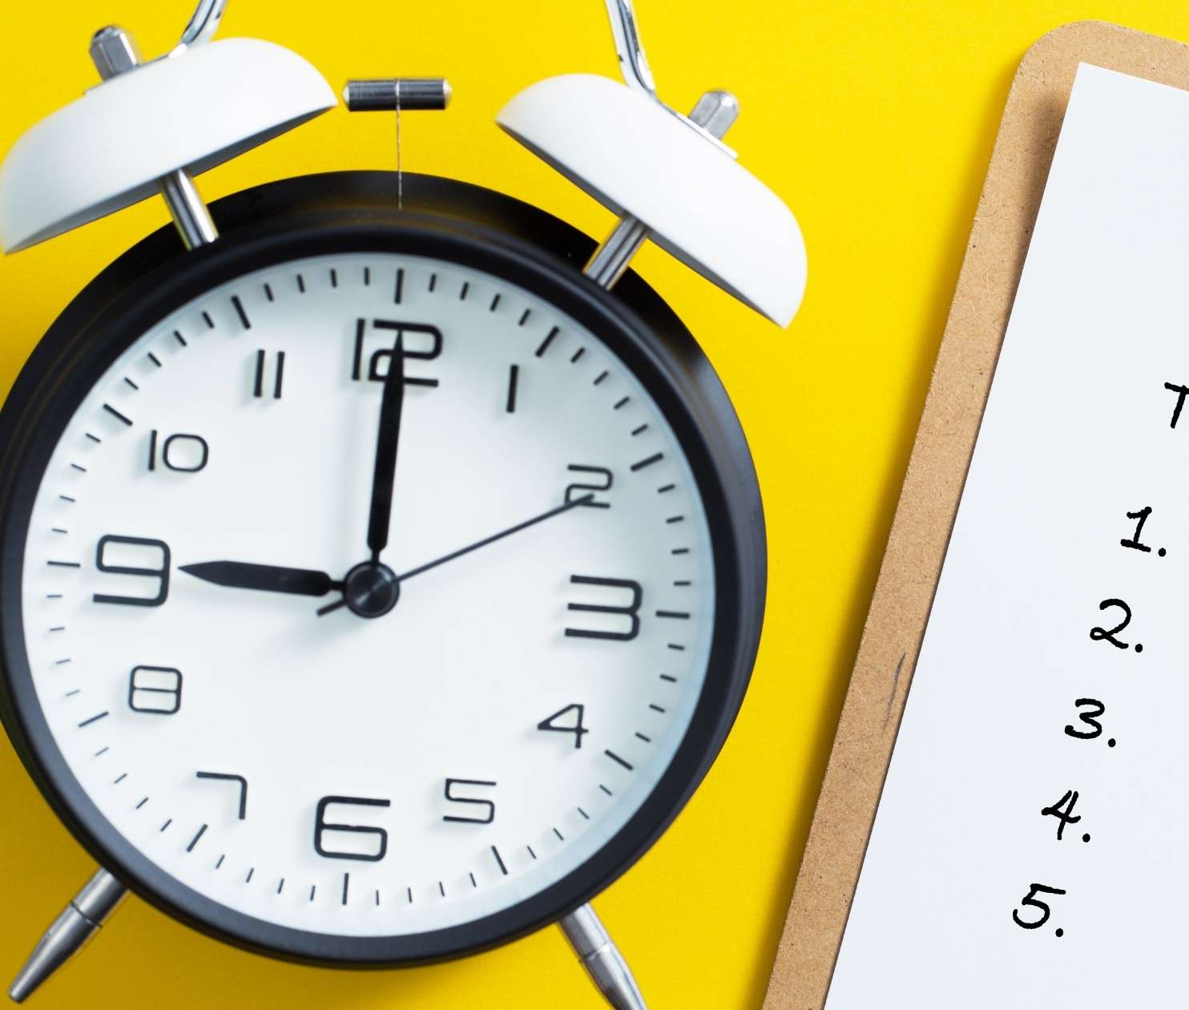
Пречки
Неясни цели/приоритети;
Персонална неорганизираност;
Липса на планиране;
Разсейване и прекъсване;
Невъзможност да казваме “НЕ”

Slide 7
Инструменти за управление на времето
Преоритизиране на цели/задачи;
Fi-Fo срещу Multi-tasking;
Управление на времето на група;

Slide 8
Как да преоритизираме ?!
Цялото време за изпълнение на проеркт на клуба.

Slide 9
Как да преоритизираме ?!
1 | 2
3 | 4

Slide 10
Как да преоритизираме ?!
Спешни
НЕ спешни
1 | 2
3 | 4
Важни
Важни
НЕ важни
НЕ важни
Спешни
НЕ спешни

Slide 11
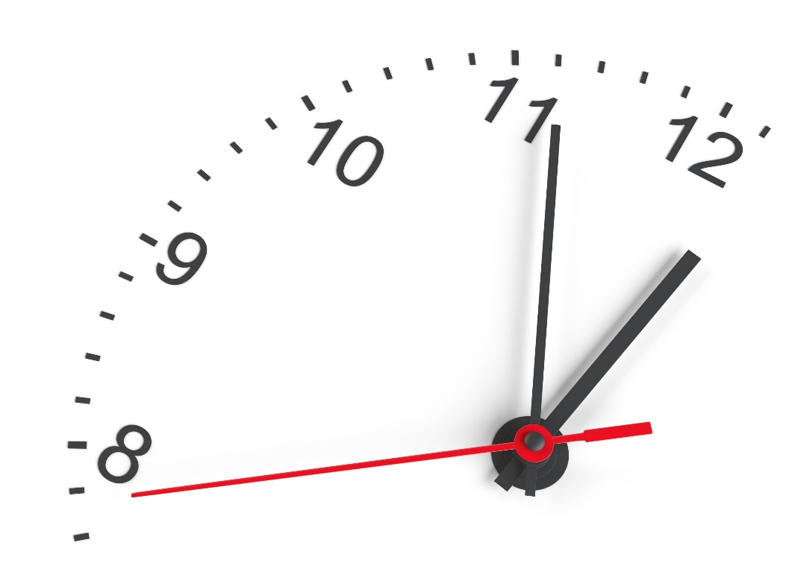
Fi-Fo, или Multitasking ?!
First In – First Out
Едно действие наведнъж;
Multitasking
Множество дейности на веднъж,
Или способността да прецакаш много неща едновременно!
Работа по време на изчакване
Не е нужно да му баеш, може да свършиш още нещо!

Slide 12
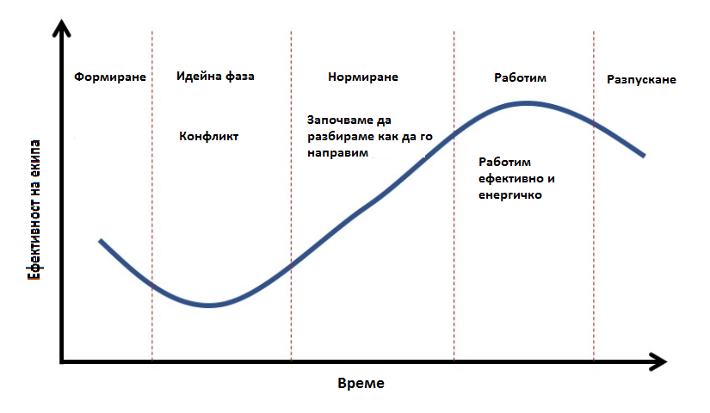
Управлени на времето на група

Slide 13
Благодаря за отделеното време!

